Slide 2
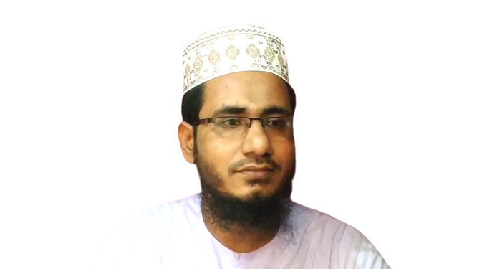
تعارف المدرس
محمد جعفر علي
المحاضر اللغة العربية
المدرسة العالم الادرش برامبور
ساندبور سادار ,ساندبور.
رقم الجوال : 01814241162
البريد الالكترونى : mmzafar62@gmail.com

Slide 3
عنوان الدرس :
الصف العالم
اللغة العربية الاتصالية
الوحدة الثالثة
الدرس الأول
التاريخ: م13.09.2020

Slide 4
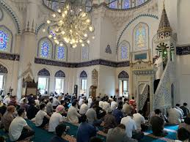
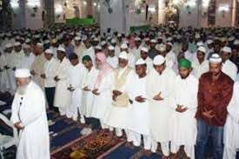
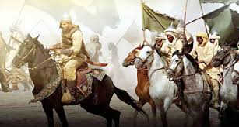
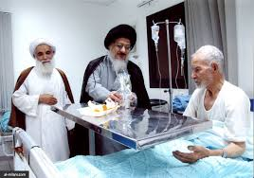
انظروا الى الصور:
من انتظم هذه الأعمال؟
الرجال

Slide 5
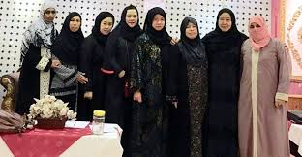
اعلان الدرس :
المرأة وكيف عاملها الإسلام
الجزء الثانى

Slide 6
النتائخ من الدرس
يستطيع الطلاب بعد انتهاء هذا الدرس –
• ان يبين الأعمال التى خصص بها الرجال على النساء والتى تقوم بها المرأة فى المجتمع والحياة .
• ان يبين الألفاظ المفردات مع الجمع ويستخدمه فى الجمل.
• ان يقول مرادف الكلمات من النص.
• ان يعين صيغ الماضى والمضارع من النص .

Slide 7
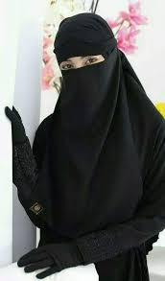
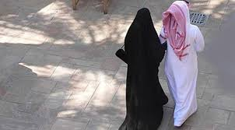
النص المدروس
عن اسماء بنت يزيد الأنصارية انها أتت النبى صلى الله عليه وسلم وهو بين أصحابه، فقالت : بأبى أنت وأمى، انى وافدة النساء اليك، واعلم- نفسى لك الفداء. اما إنه ما من امرأة كائنة فى شرق ولا غرب سمعت بمخرجى هذا أو لم تسمع إلا وهى على مثل رأيى، إن الله بعثك بالحق إلى الرجال والنساء، فآمنا بك وبإلهك الذى أرسلك، وإنا معشر النساء محصورات مقصورات، قواعد بيوبكم، ومقضى شهواتكم، وحاملات أولادكم

Slide 8
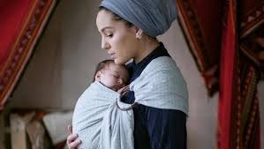
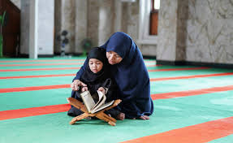
النص المدروس
وإنكم معاشر الرجال فضلتم علينا بالجمعة والجماعة، وعيادة المرضى، وشهود الجنائز، والحج بعد الحج، وأفضل من ذالك الجهاد فى سبيل الله، وإن الرجل منكم إذا أخرج حاجا أو معتمرا ومرابطا حفظنا لكم أموالكم، وغزلنا لكم اثوابا، وربينا لكم أولادكم، فما نشارككم فى الأجر يا رسول الله؟ قال: فالتفت النبى صلى الله عليه وسلم إلى أصحابه بوجهه كله،

Slide 9
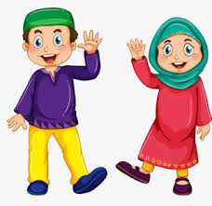
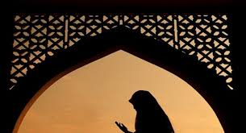
النص المدروس
ثم قال: “هل سمعتم مقالة امرأة قط أحسن من مسألتها فى أمر دينها من هذه ؟” فقالوا: يا رسول الله، ما ظننا أن امرأة تهتدى إلى مثل هذا، فالتفت النبى صلى الله عليه وسلم إليها، ثم قال لها: “إنصرفى أيتها المرأة، وأعلمى من خلفك من النساء أن حسن تبعل إحداكن لززوجها، وطلبها مرضاته، وأتباعها موافقته تعدل ذالك كله”. قال : فأدبرت المرأة وهى تهلل وتكبر استبشارا.

Slide 10
المفردات الهامة مع الجمع و استخدامه في الجمل
الجملة المفيدة | الجمع | المفرد
لو كان فى الأرض والسماء الهة الا الله لفسدتا
الهة
إله
الرجال قوامون على النساء
الرجال
الرجل
من دل على خير فله مثل أجور من تبعه
الأجور
الأجر
تبيض وجوه المؤمنين يوم القيامة
وجوه
وجه
عليكم ان تتعلموا مسائل الصلوة
مسائل
مسألة

Slide 11
الكلمات المرادفة
الكلمة المرادفة | الكلمة الاصلي
قادمة
وافدة
جماعة
معشر
حضور
شهود
طريق
سبيل
حارس
مرابط
ثواب
أجر
سرور
استبشار

Slide 12
استخرج الماضى من النص ثم حولها الى المضارع
المضارع | الماضى
تأتى
أتت
تقول
قالت
تسمع
سمعت
يبعث
بعث
نؤمن
امنا
يرسل
أرسل
تفضلون
فضلتم
يخرج
أخرج
نغزل
غزلنا
نربى
ربينا

Slide 13
استخرج المضارع من النص ثم حولها الى الماضى
الماضى | المضارع
ما سمعت
لم تسمع
شاركنا
نشارك
اهدت
تهتدى
عدلت
تعدل
هللت
تهلل
كبرت
تكبر

Slide 14
التقييم
اختر الجواب الصحيح ثم اجعله فى الفراغ...
النساء
أتت اسماء النبى صلى الله عليه وسلم وافدة .............
الحق
بعث الله رسوله بـ ........... الى الرجال والنساء.
خرج
ان الرجل منكم إذا .......... حاجا أو معتمرا أو مرابطا.
أعلمى
إنصرفى أيتها المرأة و ...........من خلفك من النساء
مستبشرة
أدبرت اسماء من عند رسول الله صلى الله عليه وسلم............

Slide 15
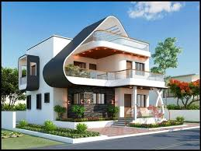
الواجب المنزلى
بين الأعمال التى خصص بها الرجال على النساء والتى تقوم بها المرأة فى المجتمع والحياة.

Slide 16
